Slide 1
Семинар-практикум для педагогов на тему: «Пальчиковые игры- основа развития речи и мелкой моторики у детей.»
Подготовила:
Попова М.Н.

Slide 3
Цель : познакомить педагогов с видами нетрадиционных пальчиковых игр и их использование в образовательном процессе ДОО.

Slide 4
Задачи: 1.Познакомить педагогов с эффективными методами использования игровых технологий в жизни ребенка. 2.Активизировать самостоятельную работу педагогов, дать им возможность заимствовать элементы педагогического опыта для улучшения собственного. 3.Познакомить педагогов с рекомендациями по проведению нетрадиционной пальчиковой гимнастике.

Slide 5
Актуальность: На начальном этапе жизни именно мелкая моторика отражает то, как развивается ребенок, свидетельствует о его интеллектуальных способностях . Доказано, что мысль и глаз ребёнка двигаются с той же скоростью, что и рука. Значит, систематические упражнения по тренировке движений пальцев рук является мощным средством повышения работоспособности головного мозга. «Рука – это вышедший наружу мозг человека». От того, насколько ловко научится ребенок управлять своими пальчиками, зависит его дальнейшее развитие. Наряду с развитием мелкой моторики развиваются память, внимание, а так же словарный запас.

Slide 6
Сегодня мы с вами поговорим о развитии речи посредством использования пальчиковых игр. Вначале я хочу спросить у вас : для чего нужны пальчиковые игры и что они развивают? Да, правильно, игры с пальчиками развивают мозг ребенка, стимулируют развитие речи, творческие способности, фантазию. Чем лучше работают пальцы и вся кисть , тем лучше ребенок говорит. Исследования ученых показали , что уровень развития детской речи находиться в прямой зависимости от степени сформированности тонких движений пальцев рук. Чем активнее и точнее движение пальцев у малыша, тем быстрее он начинает говорить.

Slide 7
Движения пальцев рук исторически, в ходе развития человечества, оказались тесно связанными с речевой функцией. Первой формой общения первобытных людей были жесты, особенно велика была роль руки - она дала возможность путем указывающих , очерчивающих ,оборонительных ,угрожающих и других движений и развить тот первичный язык, с помощью которого люди объяснялись. Позднее жесты стали сочетаться с возгласами, выкриками. Движения пальцев рук у людей совершенствовались из поколений в поколения, так как люди выполняли руками все более тонкую и сложную работу. В связи с этим происходило увеличение площади двигательной проекции кисти руки в человеческом мозге. Так развитие функции руки и речи у людей шло параллельно .Примерно таков же ход развития речи ребенка. Сначала развиваются тонкие движения пальцев рук, когда же они достигают достаточной тонкости, начинается развитие словесной речи.

Slide 8
Известный педагог В.А Сухомлинский сказал : «Ум ребенка находиться на кончике его пальцев» , а философ И.Кант, что «Рука- это вышедший наружу мозг человека», «Готовить глаз к видению, руку- к действию и душу к чувствованию», были слова М. Монтессори . Малышу необходимо все потрогать, так он учиться различать тепло и холод, твердость и мягкость, тяжесть, размер и форму предметов. Рука имеет самое большое представительство в коре головного мозга. Уровень развития мелкой моторики- один из показателей интеллектуальной готовности к школьному обучению. Обычно ребенок, имеющий высокий уровень развития мелкой моторики, умеет логически рассуждать, у него достаточно развиты память и внимание, связная речь.

Slide 9
Благодаря пальчиковым играм ребенок получает разнообразные сенсорные впечатления, у него развивается внимательность и способность сосредоточиться. Такие игры формируют добрые взаимоотношения между детьми, а также между взрослым и ребенком. Учитывая возрастные особенности детей, педагогам необходимо активно использовать в своей работе игровую мотивацию, которая значительно повышает интерес детей к учебным мероприятиям, а так же эффективность самих мероприятий. Также можно утверждать , что использование разнообразных пальчиковых игр в педагогическом процессе дошкольного учреждения может рассматриваться как один из путей повышения качества работы по речевому развитию детей в дошкольном учреждении.

Slide 10
Сегодня я хотела бы поговорить о пальчиковых играх , с использованием нетрадиционного материала, которые оказывают благоприятное воздействие на развитие пальчиковой моторики у обычных детей и детей с речевыми нарушениями. Игры эти очень эмоциональны, увлекательны, захватывают ребенка своей импровизацией, непосредственностью. Так же они способствуют развитию речи, творческой и мыслительной деятельности. Я предлагаю вашему вниманию некоторые игры, которые я использую в своей работе с детьми:

Slide 11
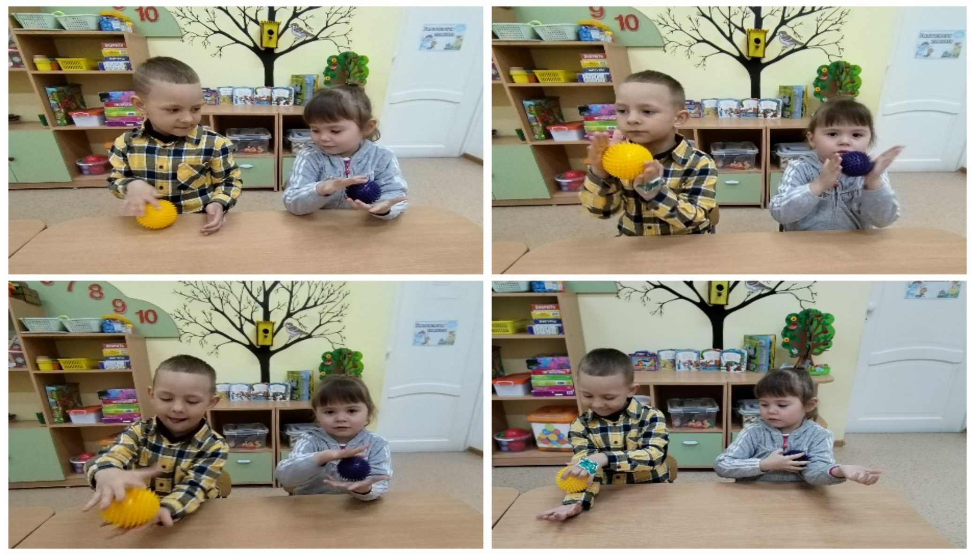
1.Массаж рук с помощью массажных мячей. Хорошая гимнастика для пальчиков, улучшает кровообращение , тонизирует мелкие мышцы на руках.

Slide 12
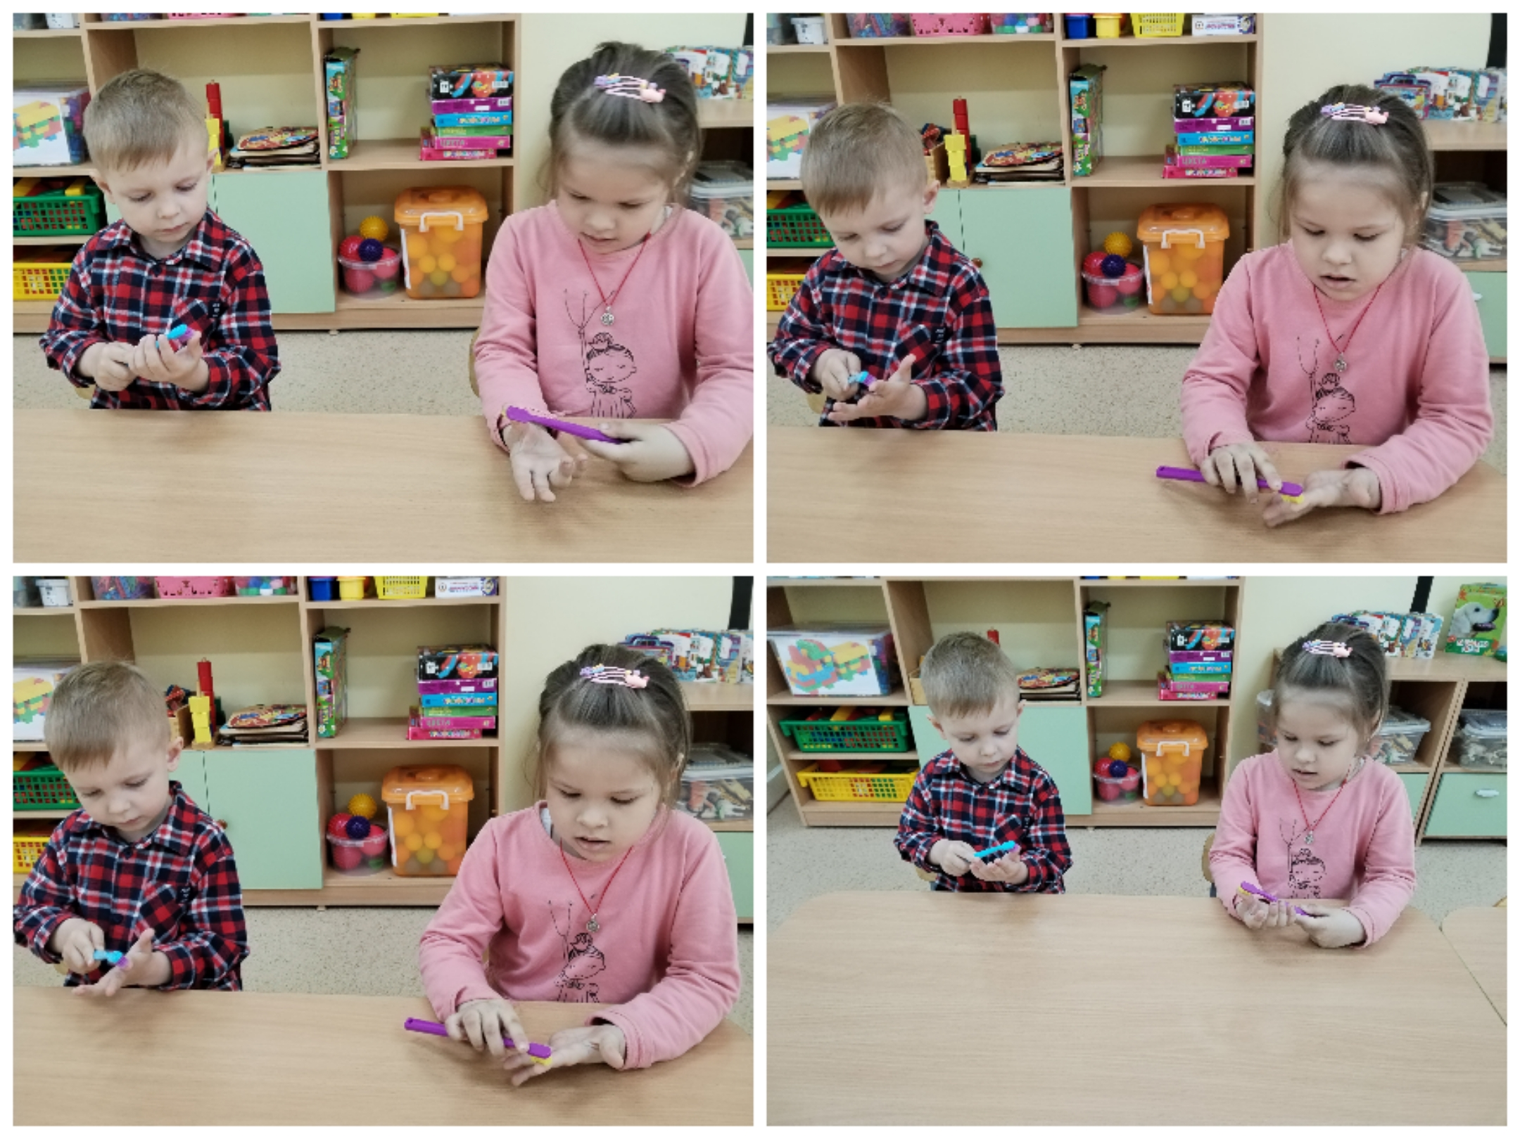
2.Массаж зубными щетками.

Slide 13
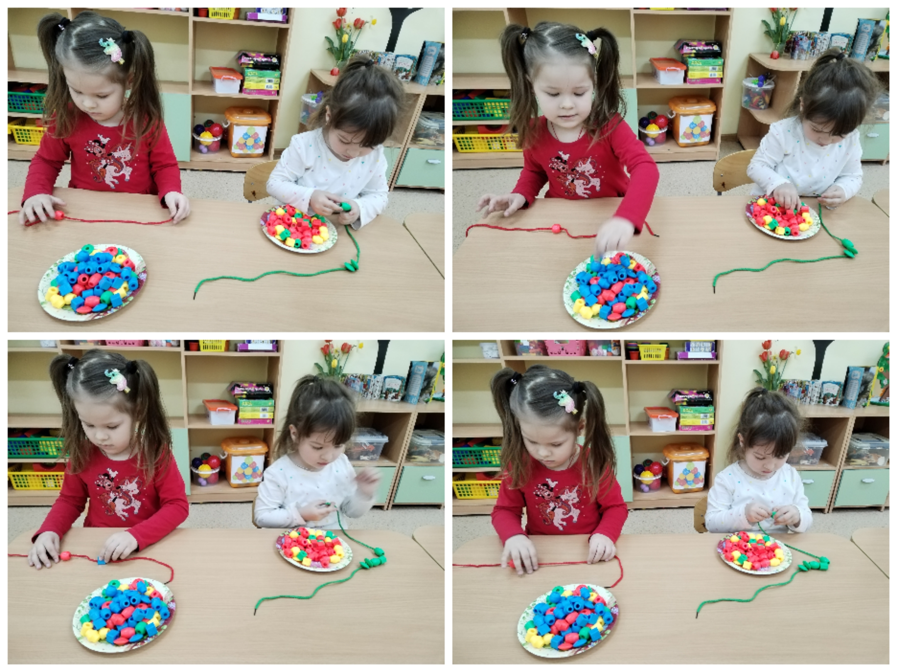
3.Игры с бусами. Перебирание бус развивает пальцы, успокаивает нервы.

Slide 14
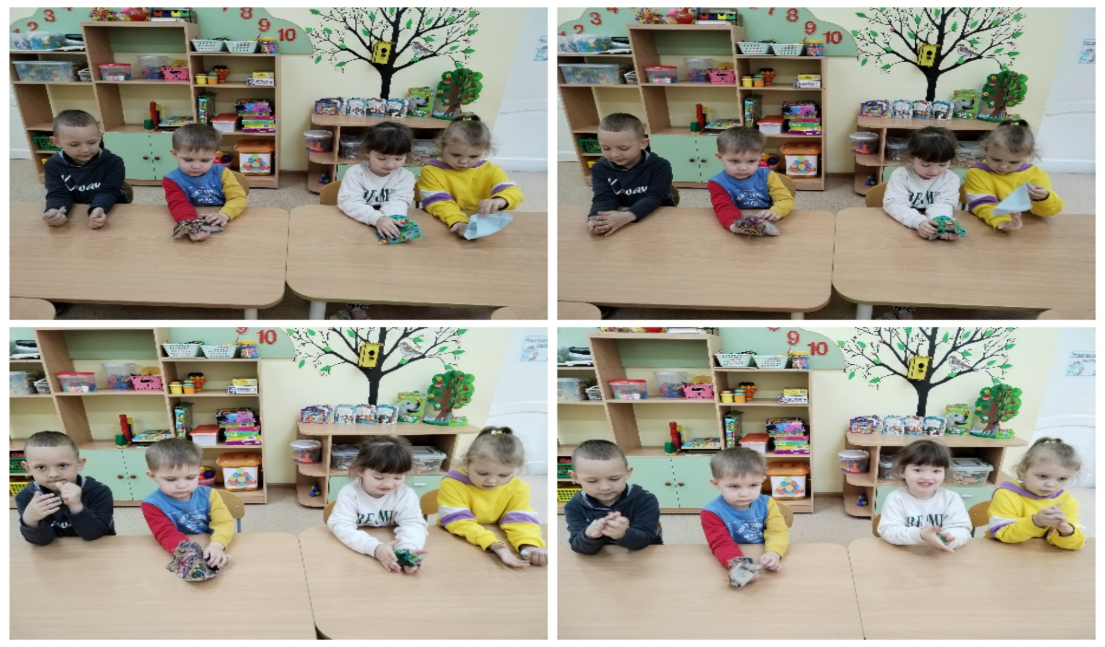
4.Игра «Фокусник» Комканье платочка (у меня живет проглот, весь платок он скушал, вот!

Slide 15
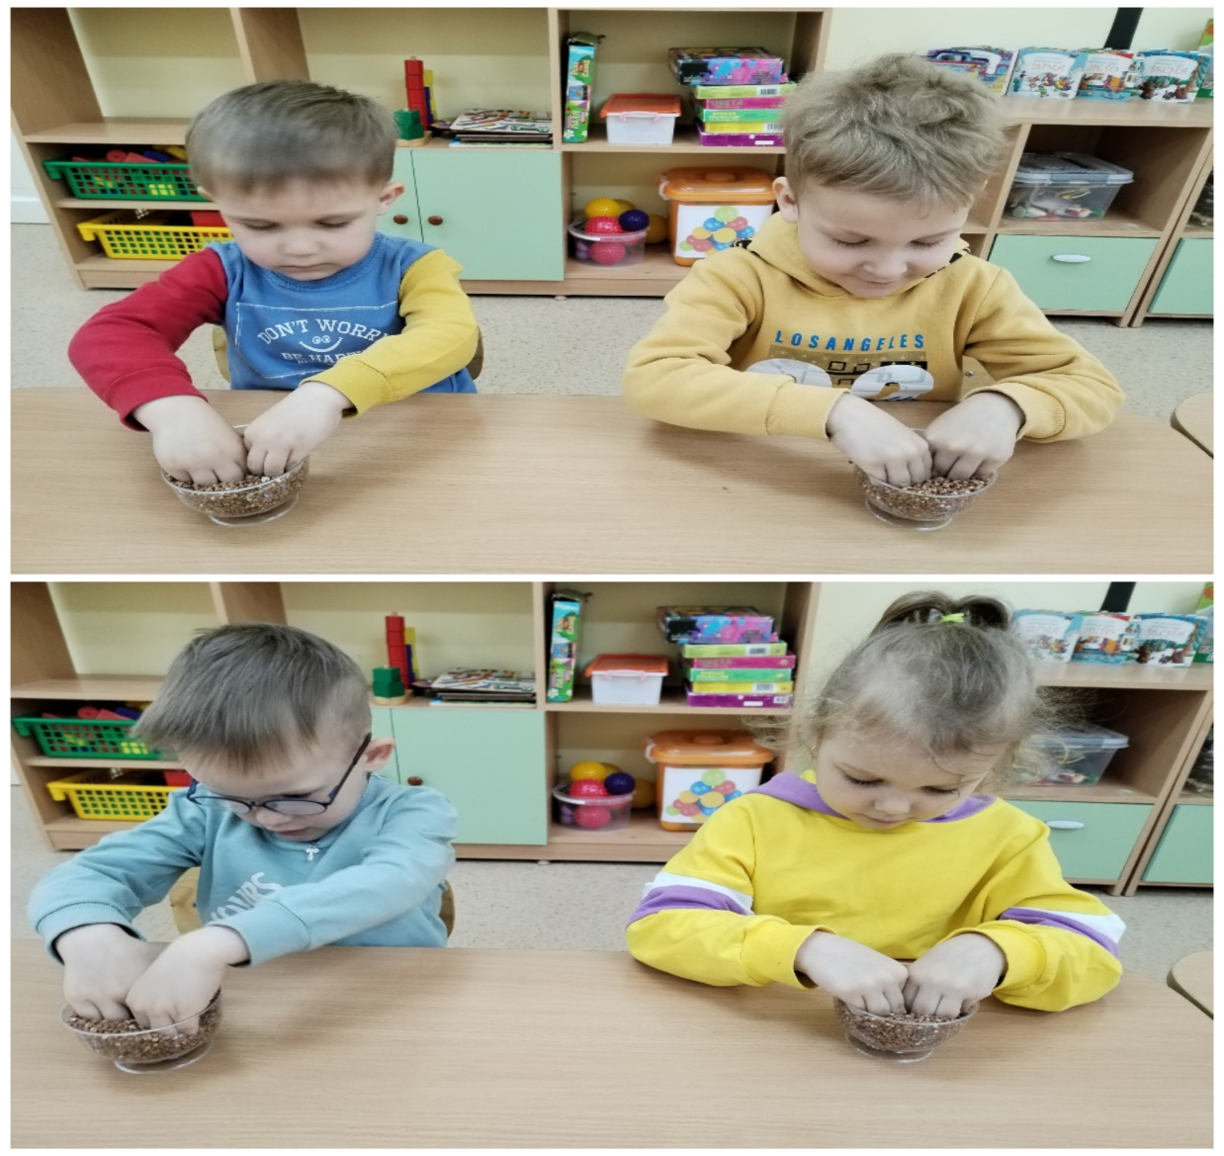
5. Игра «Сухой бассейн» в данном случае очень полезна гречка, так как эта крупа имеет острые грани, необходимые для активизации нервных окончаний пальчиков.

Slide 16
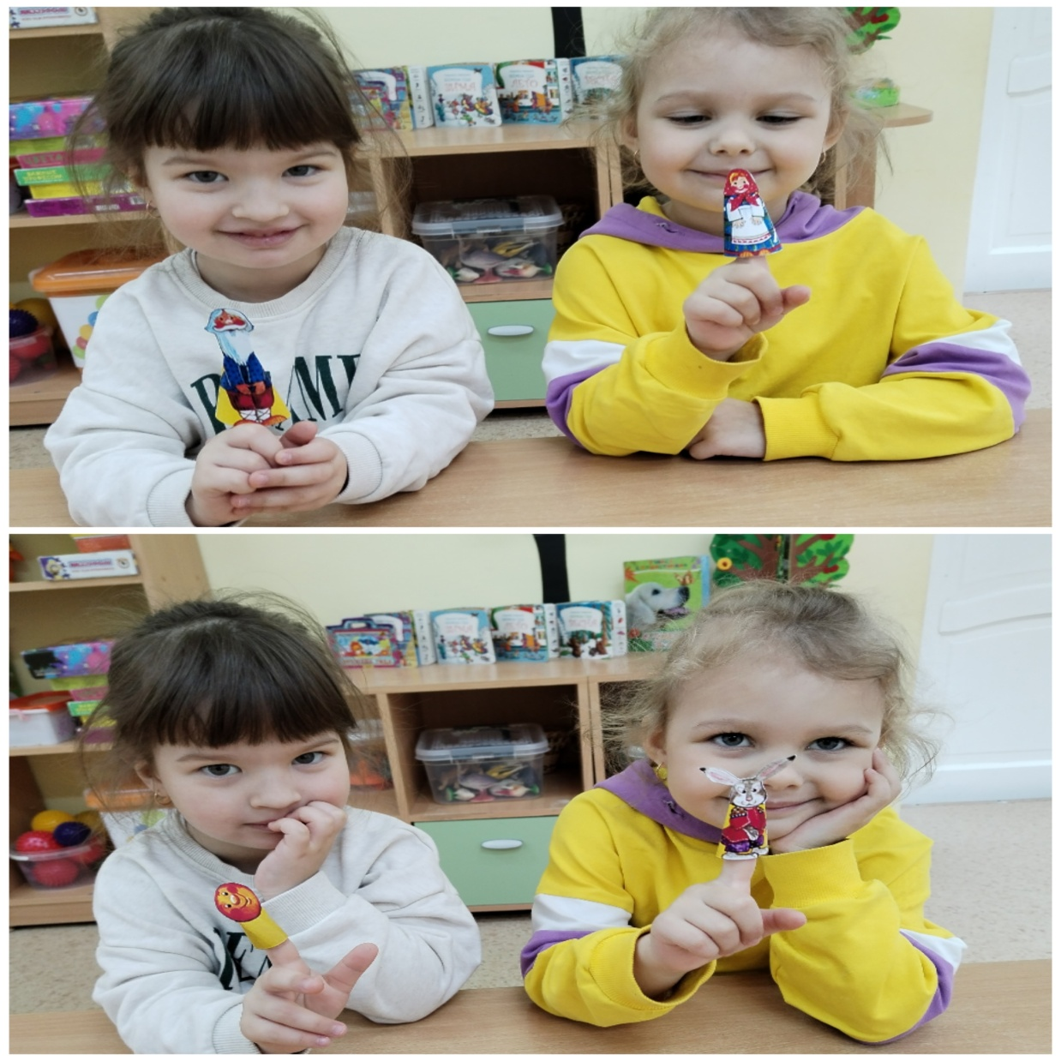
6.Театр в руке( кукольный пальчиковый, перчаточный, театр теней) Театрализованные игры повышают эмоциональный подъем, жизненный тонус ребенка и ребенок чувствует себя раскованно, свободно.

Slide 17
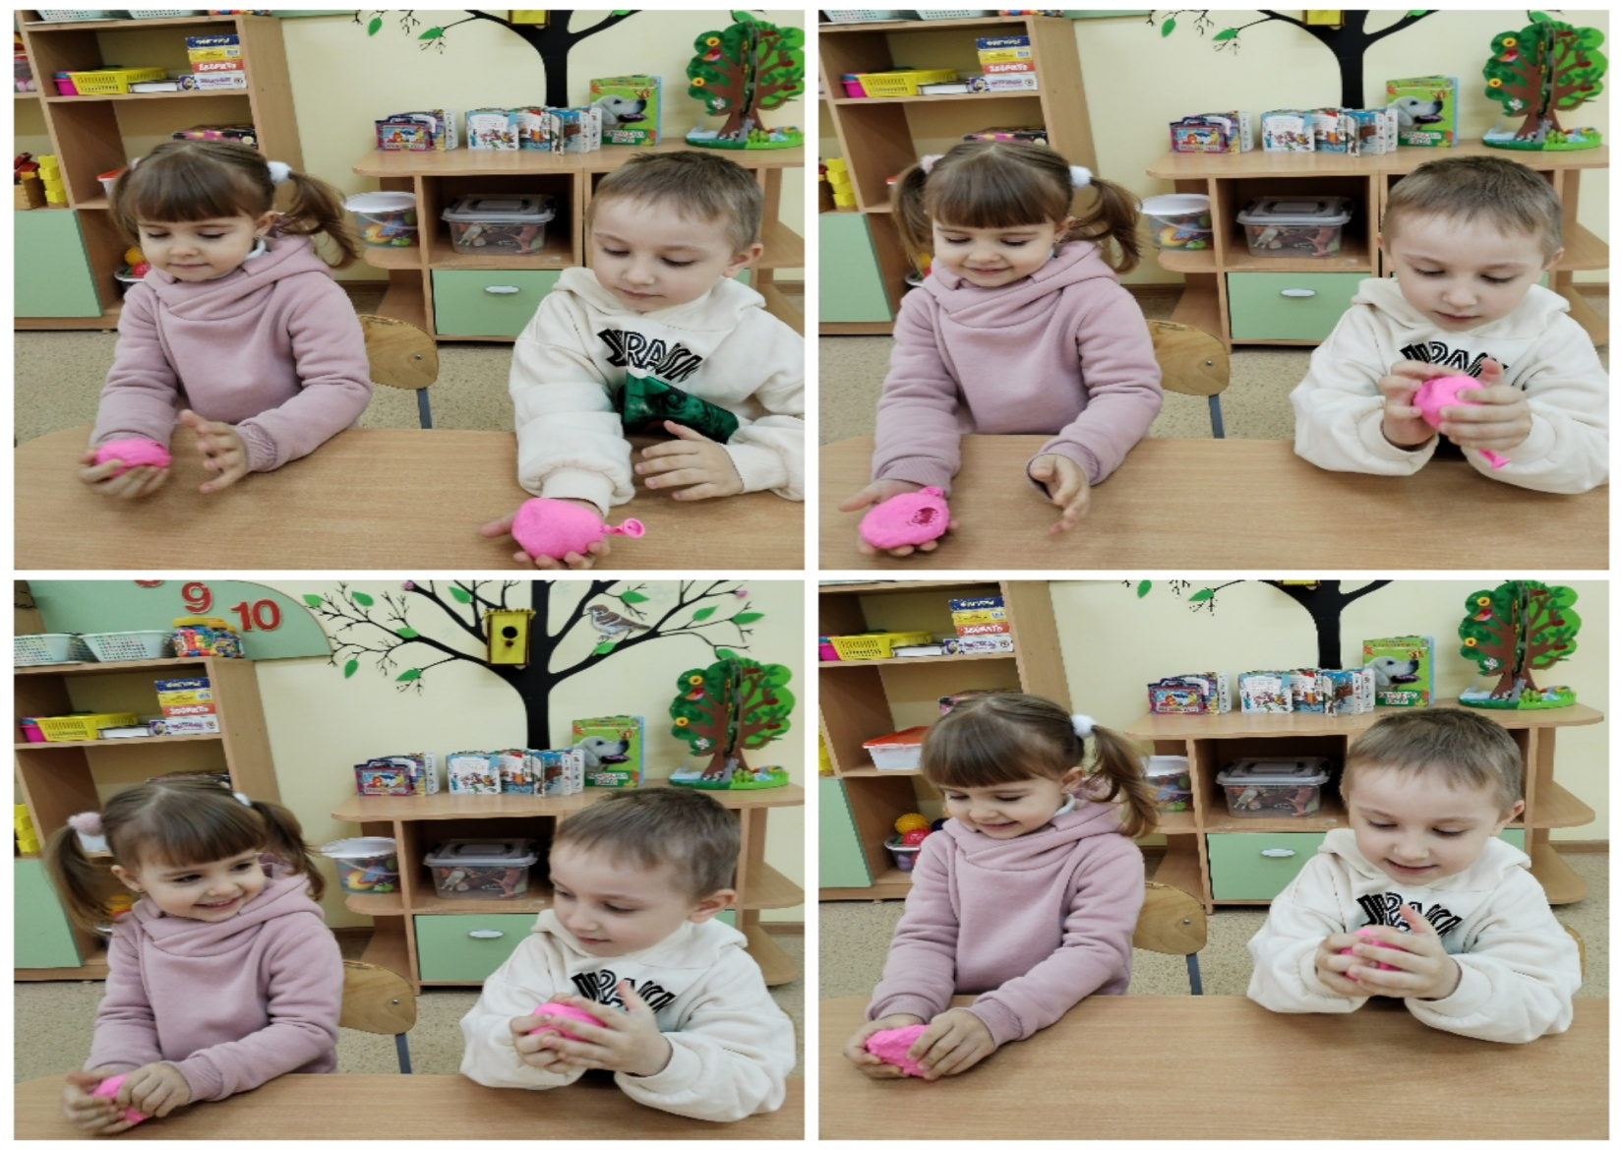
7.Тактильные мешочки из воздушных шариков. Данная игра предназначена для развития тактильного восприятия, ведь сколько мешочков, столько разных ощущений у пальчиков.

Slide 18
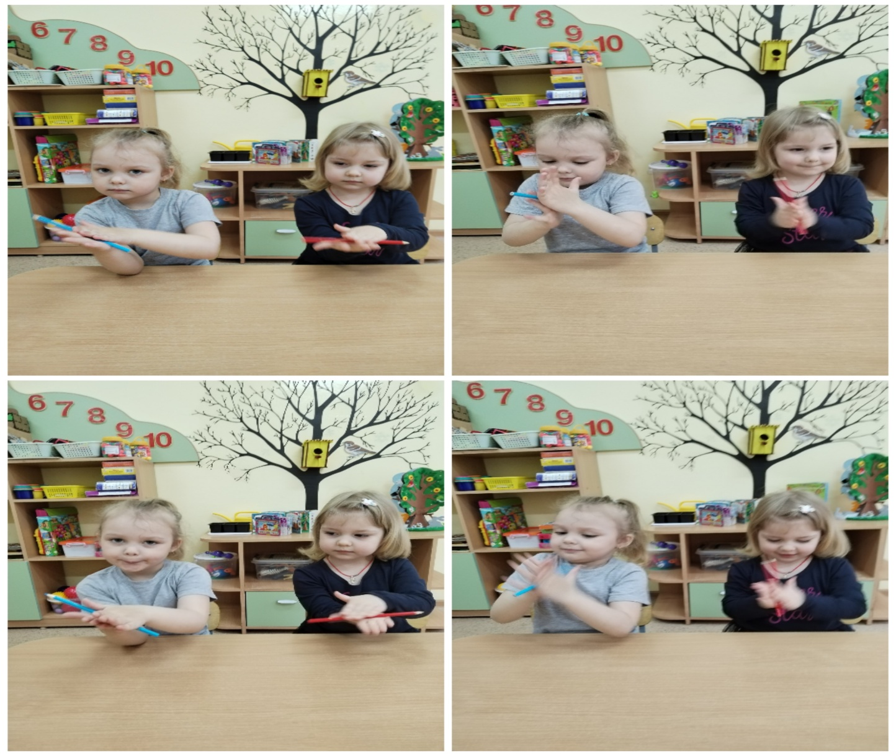
8.Веселые упражнения с карандашами(самомассаж рук карандашом)с помощью граненых карандашей ребенок массирует запястья, кисти рук, пальцы, ладони, межпальцевые зоны.

Slide 19
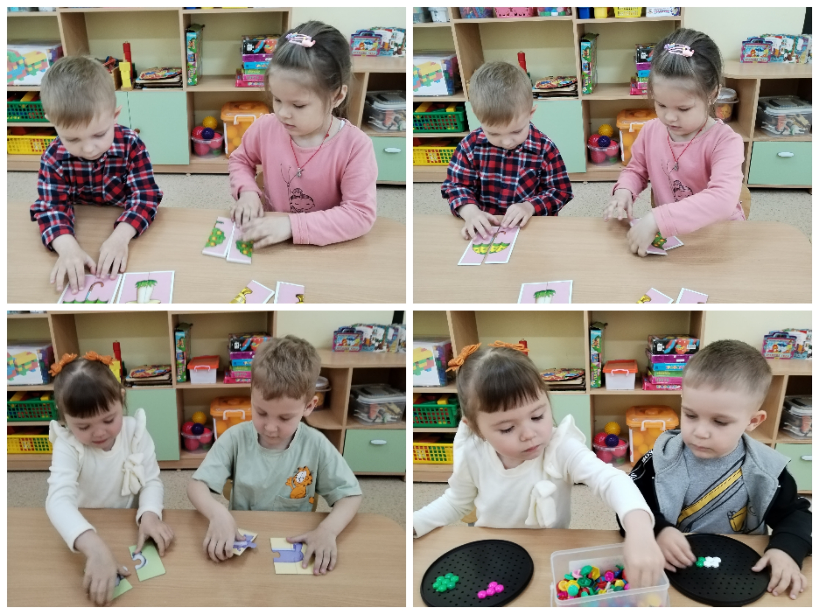
9.Пазлы, шнуровки, мозайка , разрезные картинки. Развитие мелкой моторики рук, развитие внимания, памяти, формирование познавательных действий.

Slide 20
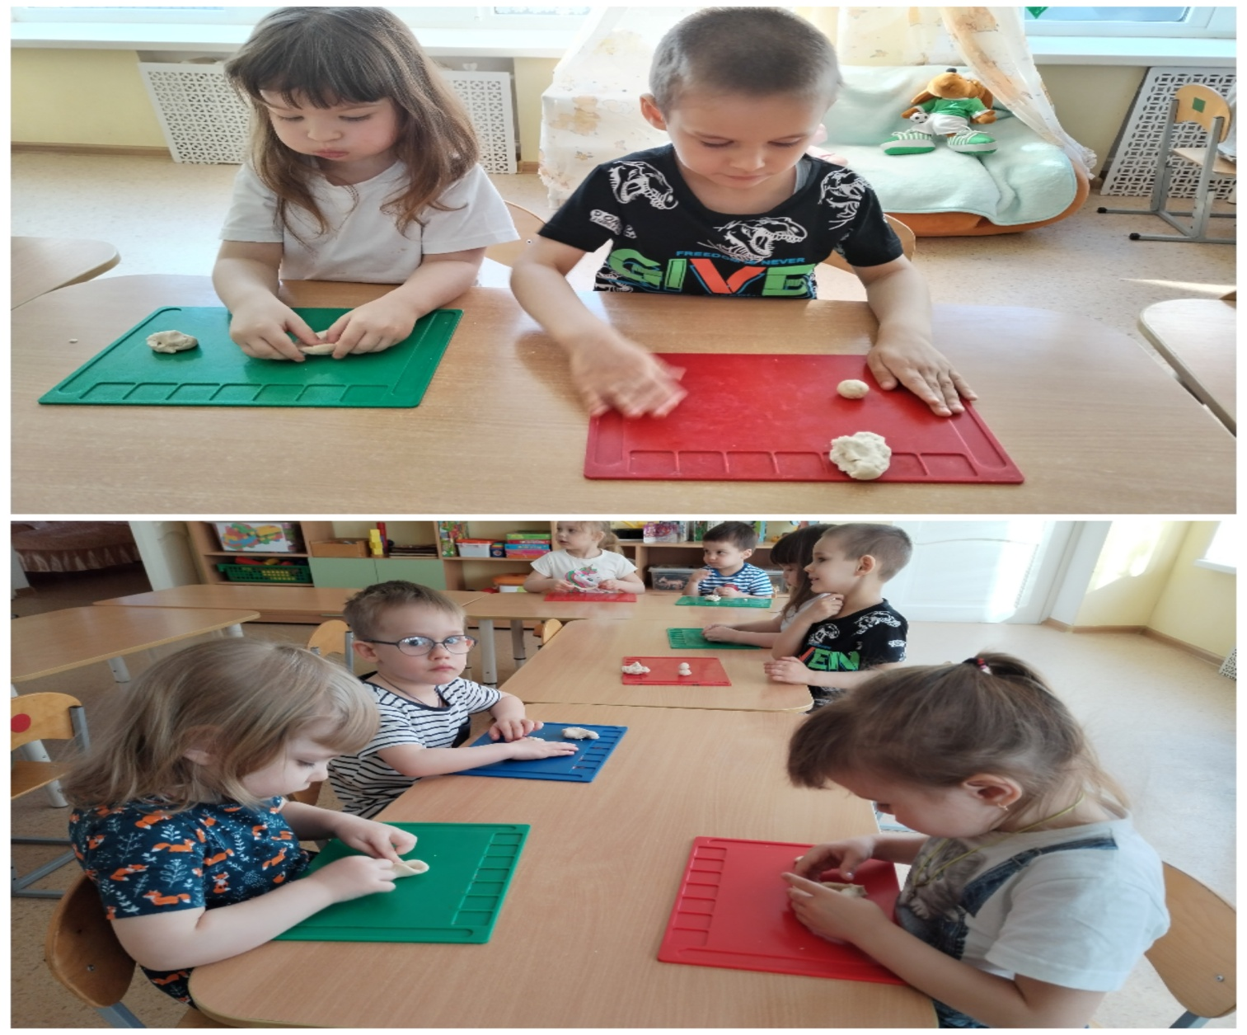
10.Лепка из соленого теста. В ходе лепки совершенствуются мелкие движения пальчиков . Так же лепка благотворно влияет на нервную систему в целом.

Slide 21
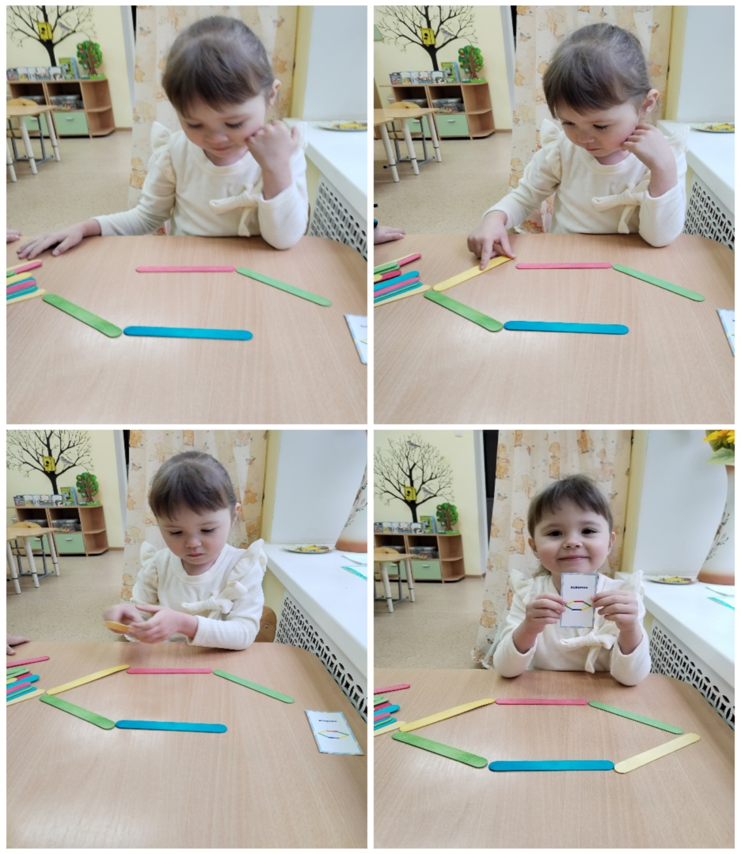
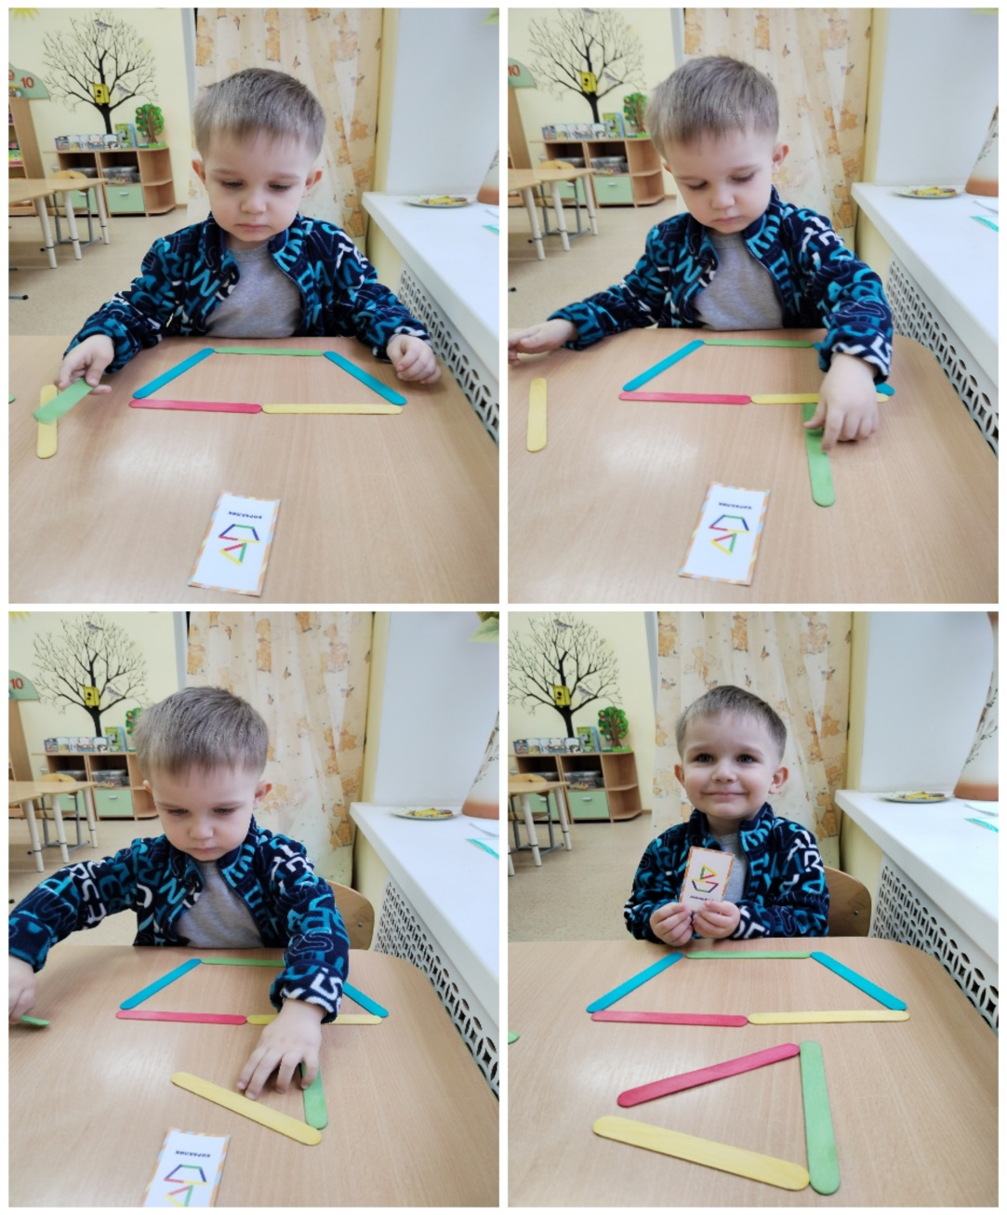
20. « Волшебные палочки.» развитие мелкой моторики, логического мышления, внимания.

Slide 22
Вывод: Выполняя пальчиками различные упражнения, ребенок достигает хорошего развития мелкой моторики рук которая не только оказывает благоприятное влияние на развитие речи (так как при этом индуктивно происходит возбуждение в речевых центрах мозга, но и подготавливает ребенка к рисованию, а в дальнейшем и к письму кисти рук приобретают хорошую подвижность, гибкость, исчезает скованность движений

